Slide 1

Survey concernant les questions éthiques en milieu médical
Réalisée pour
Mai 2020

Slide 2

Présentation de l’étude

Slide 3
1. Contexte, objectifs et description de l’échantillon
Les médecins sont souvent confrontés à des décisions éthiques au cours de leurs contacts avec les patients. Ces décisions peuvent être éprouvantes sur le plan émotionnel et donc avoir un impact sur la relation patient(e)-médecin, aussi au niveau du bien-être et du jugement des prestataires de soins de santé. MediQuality/Medscape Benelux ont interrogé 737 professionnels des soins de santé via un questionnaire online sur ces questions éthiques et a confié a Incidence la base de données à analyser.
Préalablement à ces analyses, nous avons procédé à un nettoyage de la base de données en sélectionnant uniquement les enquêtes complètes et valides. Nous sommes donc passé de 964 enquêtes à 737. Ensuite, nous avons effectué une pondération sur 3 critères, à savoir le type de spécialisation (généraliste versus spécialiste) ; les tranches d’âge et la langue du répondant. Ce redressement est décrit dans le tableau ci-dessous.
 | % bruts | % redressés
SP | 69% | 64%
GP | 31% | 36%
moins de 55 ans | 30% | 51%
55 ans et plus | 61% | 40%
ne répond pas | 9% | 9%
NL | 55% | 55%
FR | 45% | 45%

Slide 4
Principaux résultats

Slide 5
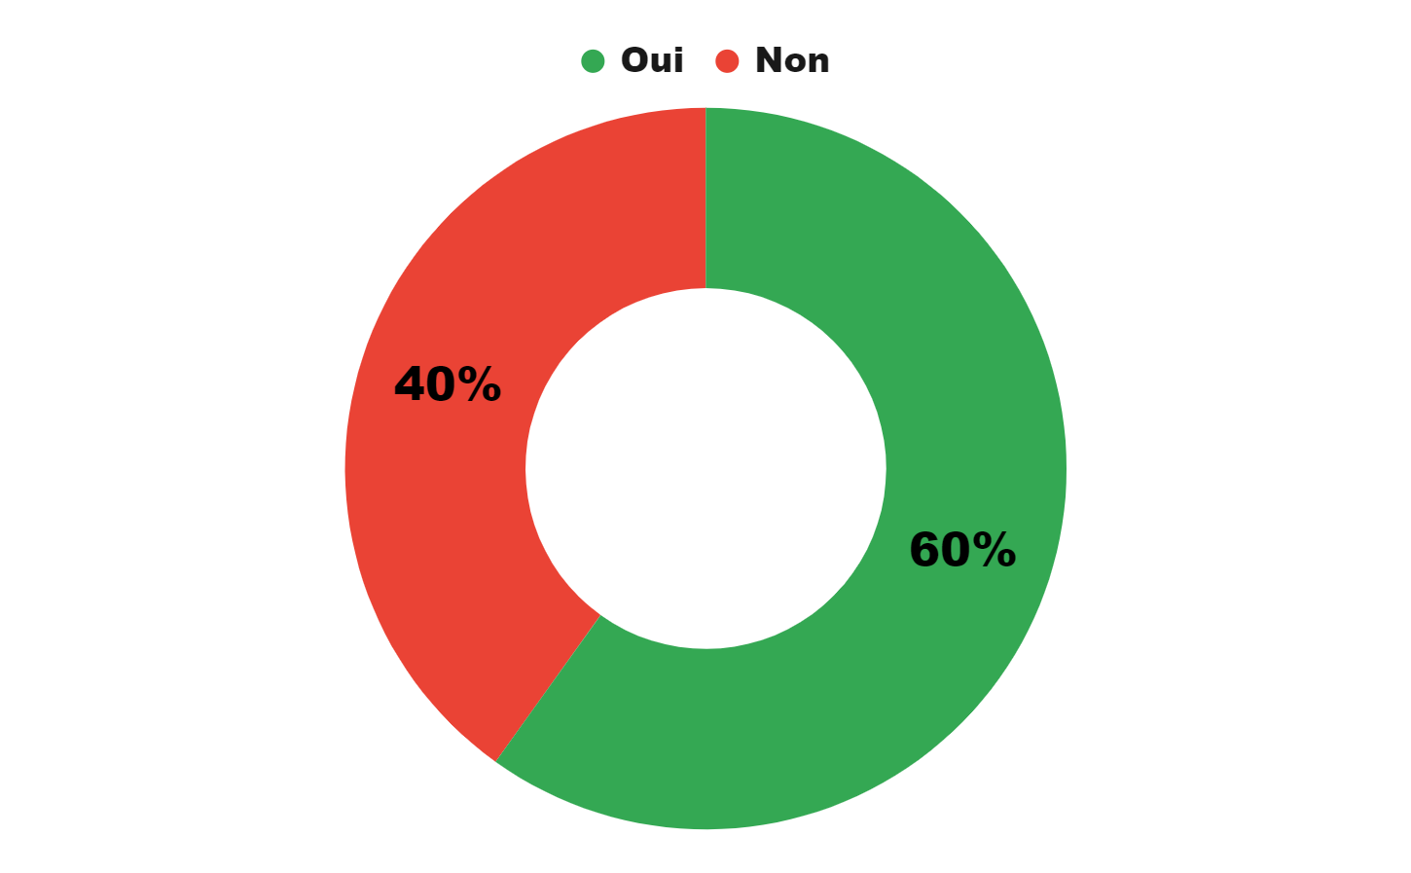
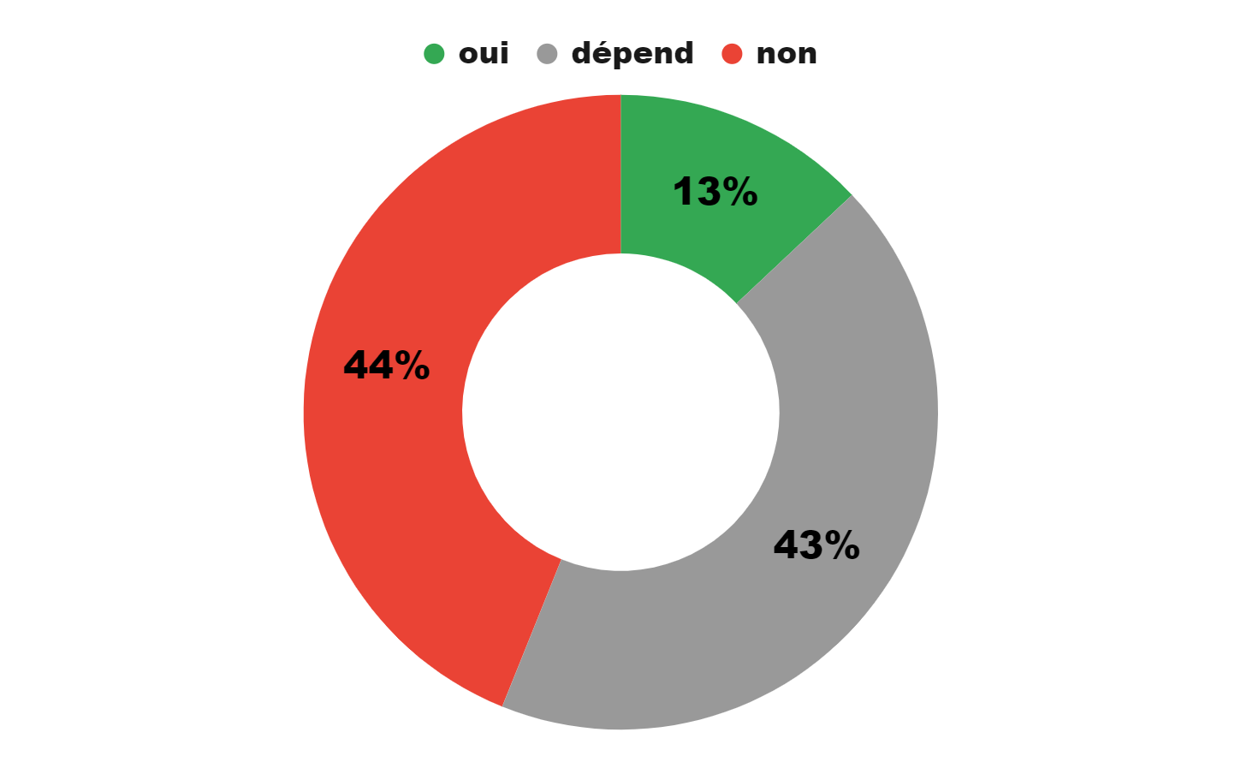
Euthanasie
1.1. Euthanasie en cas de douleurs psychiques insupportables
Etes-vous en faveur de l’euthanasie pour des douleurs psychiques insupportables ?

Slide 6
Euthanasie
1.1. Euthanasie en cas de douleurs psychiques insupportables
Etes-vous en faveur de l’euthanasie pour des douleurs psychiques insupportables ?
NON (40%)
OUI (60%)
Des souffrances psychiques insupportables ne sont pas irréversibles, une solution alternative doit être cherchée (≈45%)
Il n’y a pas de critères objectifs pour démontrer l’insupportabilité (≈35%)
Ce n’est pas le rôle des soignants (≈10%)
La limite est tellement subjective que cela peut amener des abus (≈10%)
La loi est améliorable (≈5%)
…
Uniquement après avoir tout essayé : traitements médicamenteux, thérapies, contacts avec la famille ou amis … (≈30%)
Une souffrance psychique reste une souffrance et peut être comparable à une souffrance physique (≈30%)
Par respect du droit des patients et de la liberté individuelle (≈15%)
La décision est soutenue unanimement par des avis experts indépendants (≈10%)
Le protocole est clair et doit être scrupuleusement respecté (≈10%)
Cela offre une certaine dignité et humanité aux patients (≈10%)
…

Slide 7
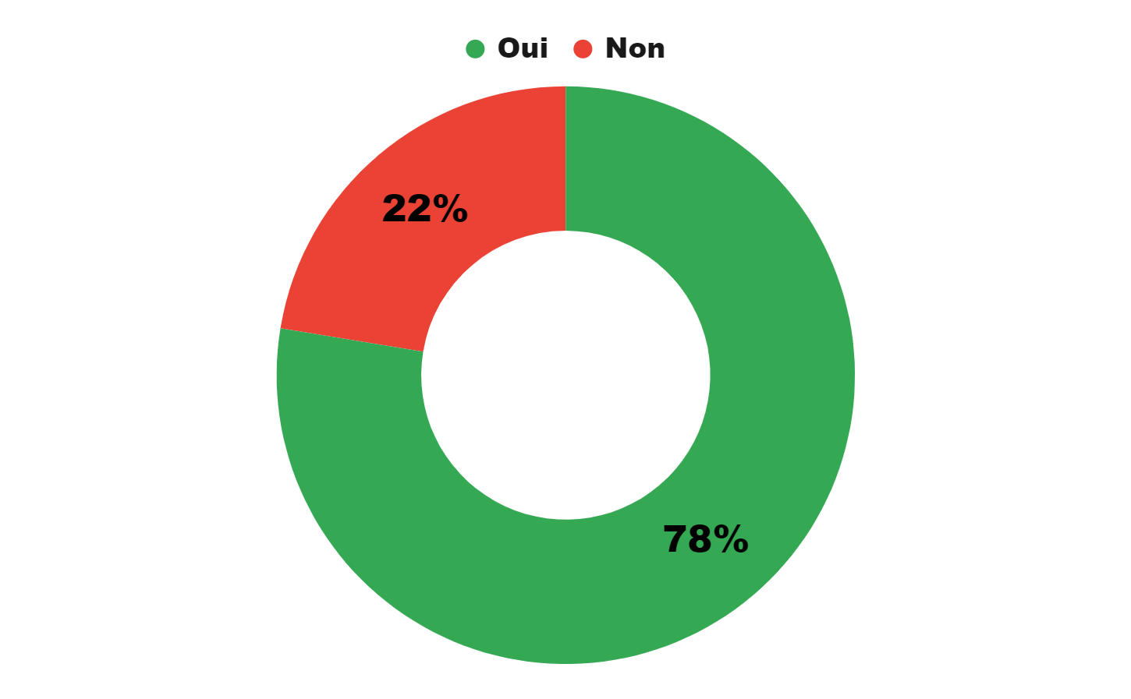
1.2. Evaluation ou adaptation de la loi sur l’euthanasie en cas de douleurs psychiques insupportables
Pensez-vous que la loi sur l’euthanasie pour des douleurs psychiques insupportables devrait être évaluée et éventuellement adaptée ?

Slide 8
1.2. Evaluation ou adaptation de la loi sur l’euthanasie en cas de douleurs psychiques insupportables
Pensez-vous que la loi sur l’euthanasie pour des douleurs psychiques insupportables devrait être évaluée et éventuellement adaptée ?
En défaveur de l’euthanasie pour douleurs psychiques insupportables
En faveur de l’euthanasie pour douleurs psychiques insupportables
La loi ne devrait pas permettre l’euthanasie en cas de douleurs psychiques insupportables, principalement car il n’est pas possible de les évaluer objectivement (≈45%)
La loi proposée actuellement n’est pas assez contraignante (≈35%)
Ce genre de pratique ne devrait pas être légiférée mais être évaluée au cas par cas (≈10%)
Il serait davantage pertinent d’investir dans des traitements neurologiques efficaces ou des soins palliatifs (≈5%)
…
La loi actuelle n’est pas suffisante et manque de clarté, de précision voire d’adaptations (≈50%)
Par principe, il est toujours intéressant d’évaluer cette loi (≈15%)
La loi devrait être adaptée pour davantage soutenir et protéger les médecins juridiquement (≈10%)
Il serait intéressant d’établir une directive établie par une association pluraliste de psychiatres, psychologues voire philosophes (non contraignante) (≈5%)
…
(ne se prononcent pas : ≈20%)

Slide 9
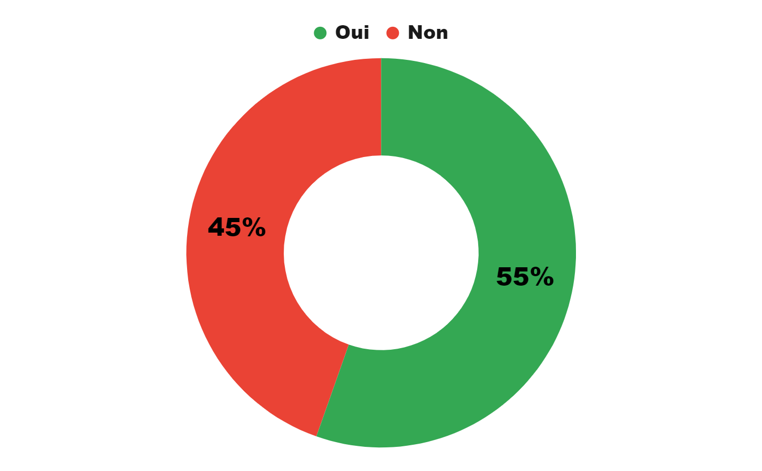
1.3. Extension de la loi sur l’euthanasie en cas de démence
Etes-vous en faveur d’une extension de la loi actuelle sur l’euthanasie en cas de démence ?

Slide 10
1.3. Extension de la loi sur l’euthanasie en cas de démence
Etes-vous en faveur d’une extension de la loi actuelle sur l’euthanasie en cas de démence ?
En défaveur de l’extension de l’euthanasie en cas de démence (45%)
En faveur de l’extension de l’euthanasie en cas de démence (55%)
On ne peut pas généraliser les patients déments (≈30%)
Un patient dément peut toujours avoir des moments de plaisir (≈25%)
La définition de démence n’est pas très précise : à partir de quand un patient dément peut-il être euthanasié? (≈15%)
Est contre l’euthanasie par principe (≈15%)
…
(ne se prononcent pas : ≈20%)
Comme pour les autres cas, la prudence est primordiale et la décision est motivée par plusieurs avis et l’avis de l’entourage est également pris en compte (≈80%)
La décision se fait au « cas par cas » (≈ 15%)
…
(ne se prononcent pas : ≈20%)

Slide 11
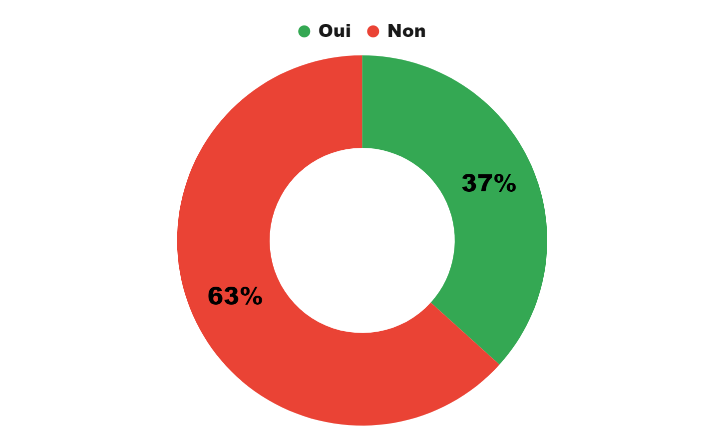
1.4. Extension de la loi sur l’euthanasie à la « vie accomplie »
Etes-vous en faveur de l’extension de la loi actuelle sur l’euthanasie à la « vie accomplie » ?

Slide 12
1.4. Extension de la loi sur l’euthanasie à la « vie accomplie »
Etes-vous en faveur de l’extension de la loi actuelle sur l’euthanasie à la « vie accomplie » ?
En défaveur de l’extension de l’euthanasie à la « vie accomplie » (63%)
En faveur de l’extension de l’euthanasie à la « vie accomplie » (37%)
Ce concept est beaucoup trop subjectif et imprécis, il s’agit d’un concept plutôt philosophique alors que la décision est irréversible (≈80%)
…
(ne se prononcent pas : ≈15%)
On ne peut généraliser : il faut voir cela cas par cas (≈80%)
…
(ne se prononcent pas : ≈20%)

Slide 13
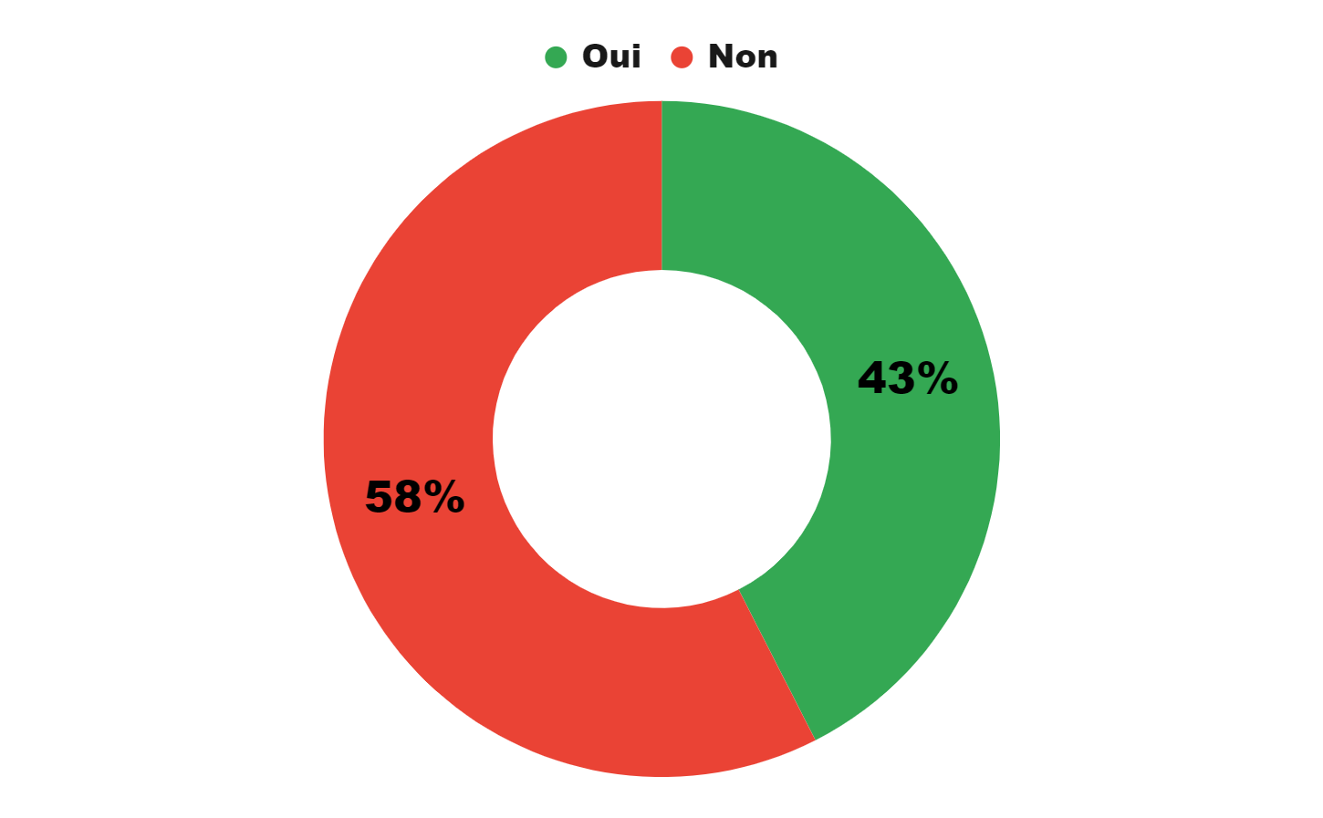
1.5. Besoin d’un protocole ou d’un nouveau cadre juridique pour la sédation palliative
Un protocole et un cadre juridique ont été élaborés pour la pratique de l’euthanasie. Cela devrait-il être fait pour la sédation palliative, avec les contrôles correspondants intégrés ?

Slide 14
1.5. Besoin d’un protocole ou d’un nouveau cadre juridique pour la sédation palliative
Un protocole et un cadre juridique ont été élaborés pour la pratique de l’euthanasie. Cela devrait-il être fait pour la sédation palliative, avec les contrôles correspondants intégrés ?
En défaveur d’un protocole pour la sédation palliative (58%)
En faveur d’un protocole pour la sédation palliative (43%)
Cela n’est pas nécessaire, c’est plutôt naturel et cela fonctionne bien comme cela (≈60%)
…
(ne se prononcent pas : ≈35%)
Par principe, légiférer sur ce genre de sujet permettra de protéger juridiquement les médecins (≈30%)
Légiférer de manière stricte afin de de ne pas permettre une euthanasie déguisée est une responsabilité de notre société (≈30%)
…
(ne se prononcent pas : ≈30%)

Slide 15
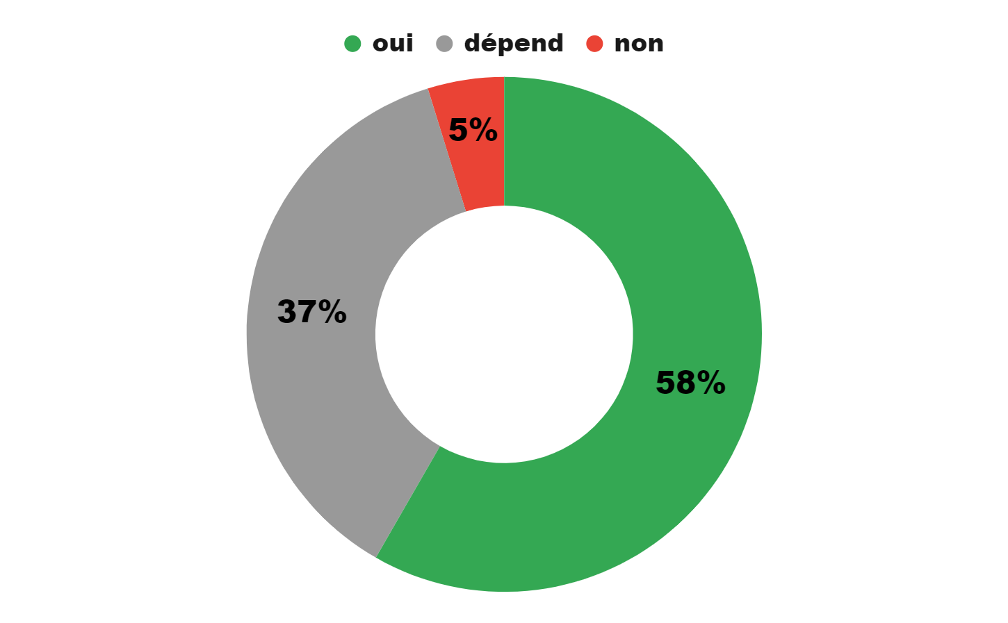
Report de harcèlement moral ou sexuel
Si vous étiez témoin d’un acte de harcèlement moral ou sexuel de la part d’un collègue, le signaleriez-vous ?

Slide 16
Report de harcèlement moral ou sexuel
Si vous étiez témoin d’un acte de harcèlement moral ou sexuel de la part d’un collègue, le signaleriez-vous ?
NON (5%)
DEPEND (37%)
OUI (58%)
En parlerait d’abord au harceleur (≈50%)
L’intimidation est de coutume en milieu hospitalier (≈15%)
Certaines personnes sont protégées (≈15%)
…
Préfère en discuter préalablement avec le harceleur (≈30%)
Cela dépend de la gravité du harcèlement (≈15%)
Uniquement en cas de demande de la personne harcelée (≈15%)
Préfère en parler avec les parties concernées (≈10%)
Uniquement si les faits sont avérés (≈5%)
Uniquement si les faits sont répétés (≈5%)
…
Sans hésitation, par principe ! (≈55%)
Préviendrait le harceleur (≈15%)
Ne saurait pas à qui en référer (≈ 5%)
Rôle d’exemple à jouer pour la société (≈5%)
…
(a priori, ne sera pas confronté à ce type de situation dans sa pratique : ≈15%)

Slide 17
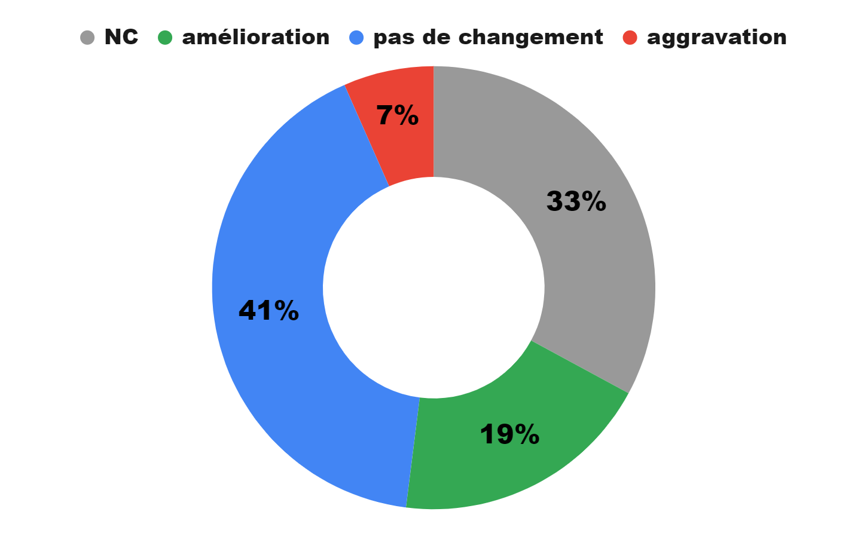
Report de harcèlement moral ou sexuel
Selon vous, le mouvement « MeToo » a-t-il changé l’attitude à l’égard du harcèlement sexuel sur votre lieu de travail ?

Slide 18
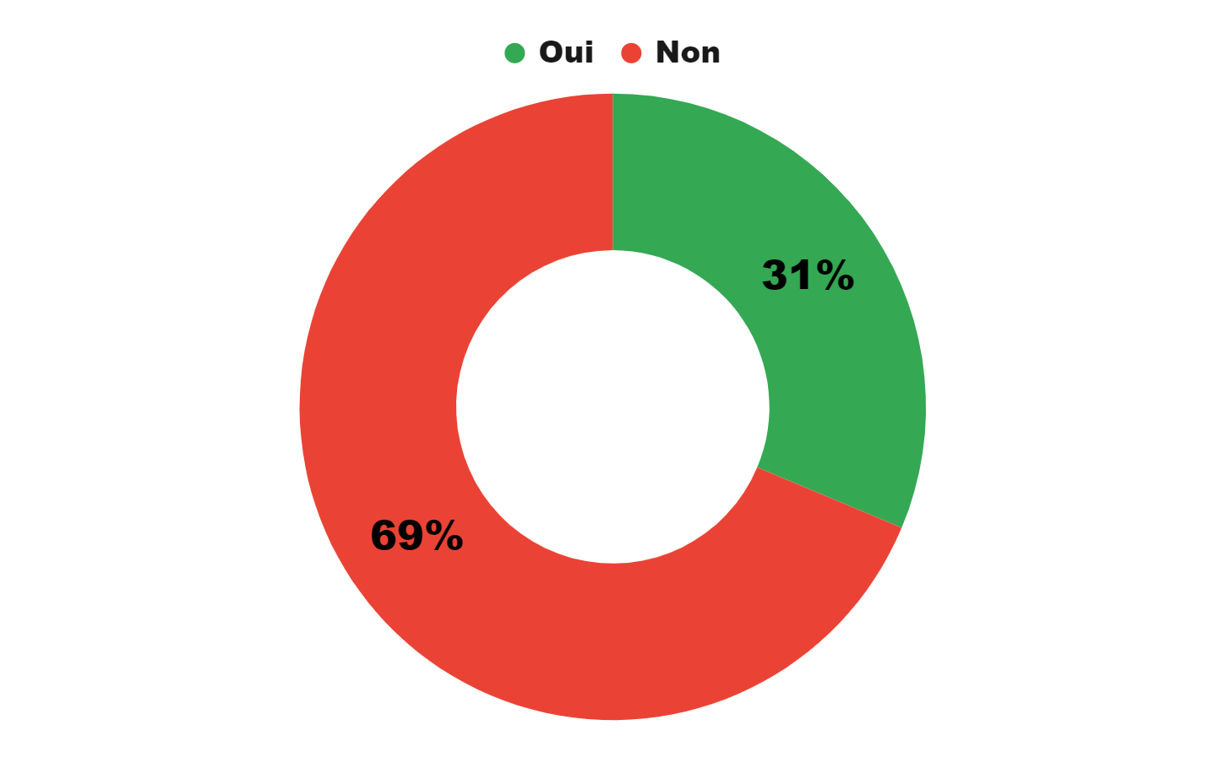
Usage récréatif du cannabis chez les adultes
Pensez-vous que l’usage récréatif du cannabis chez les adultes devrait être légalisé ?

Slide 19
Usage récréatif du cannabis chez les adultes
Pensez-vous que l’usage récréatif du cannabis chez les adultes devrait être légalisé ?
NON (69%)
OUI (31%)
Il s’agit d’une drogue nocive et dangereuse pour la santé (≈70%)
Cela ouvre la porte à la légalisation d’autres drogues (≈10%)
Il faudra expliquer les risques liés aux addictions (≈5%)
…
Il s’agit de légalisation d’une situation de fait (≈30%)
Cela permettrait un contrôle de la qualité (≈15%)
Cela réduirait la criminalité (≈15%)
La nocivité est inférieure à celle de l’alcool et du tabac (≈15%)
Cela impliquerait des réflexions importantes avant de légiférer (≈10%)
Il faudra expliquer consciencieusement les risques d’addiction (≈10%)
Il faudrait préalablement enregistrer les patients (≈10%)
Chacun est responsable de sa santé (≈5%)
…

Slide 20
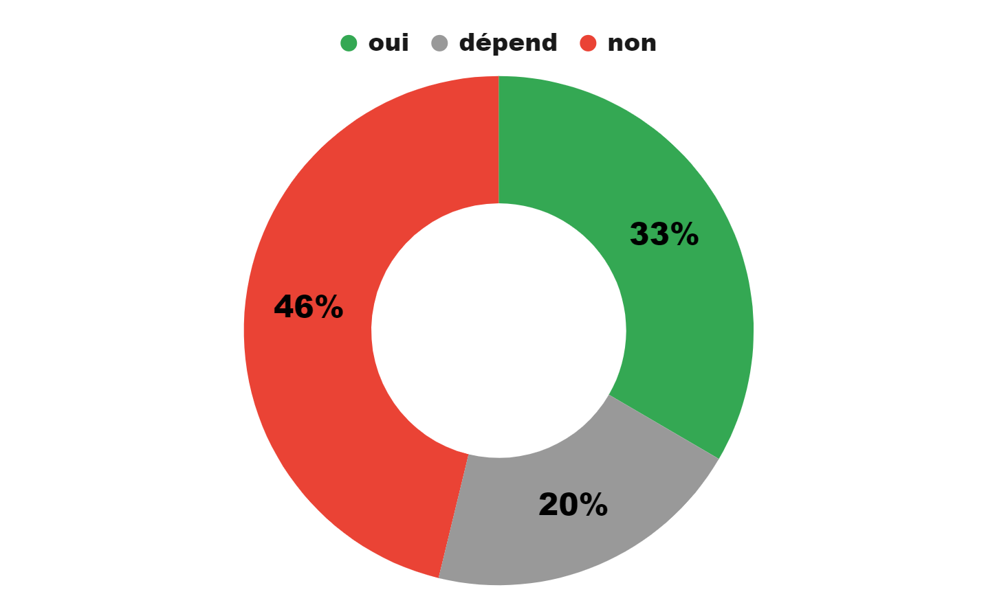
Patients transgenres
Estimez-vous être suffisamment formé(e) ou êtes-vous à l’aise pour prodiguer des soins aux patients transgenres ?

Slide 21
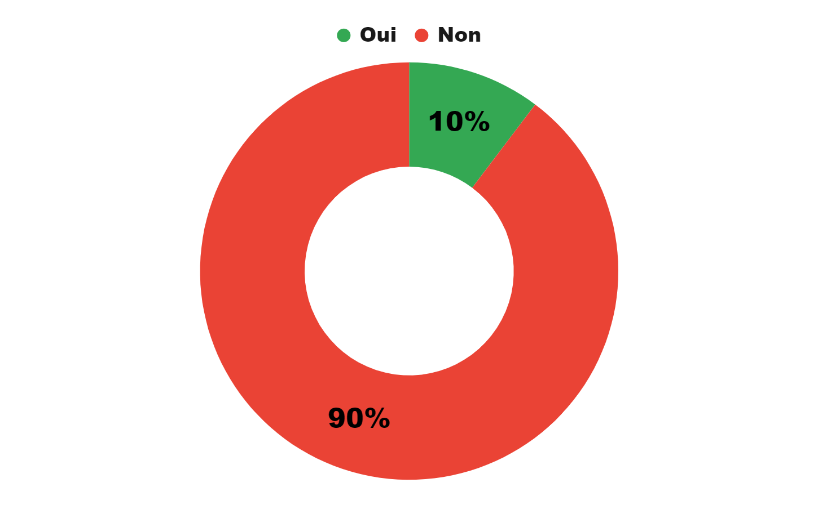
Partage d’informations sur les réseaux sociaux
Avez-vous déjà partagé des informations sur les patients (anonymisées ou non) sur les réseaux sociaux, des forums de discussion en ligne ou des applications de messagerie ?

Slide 22
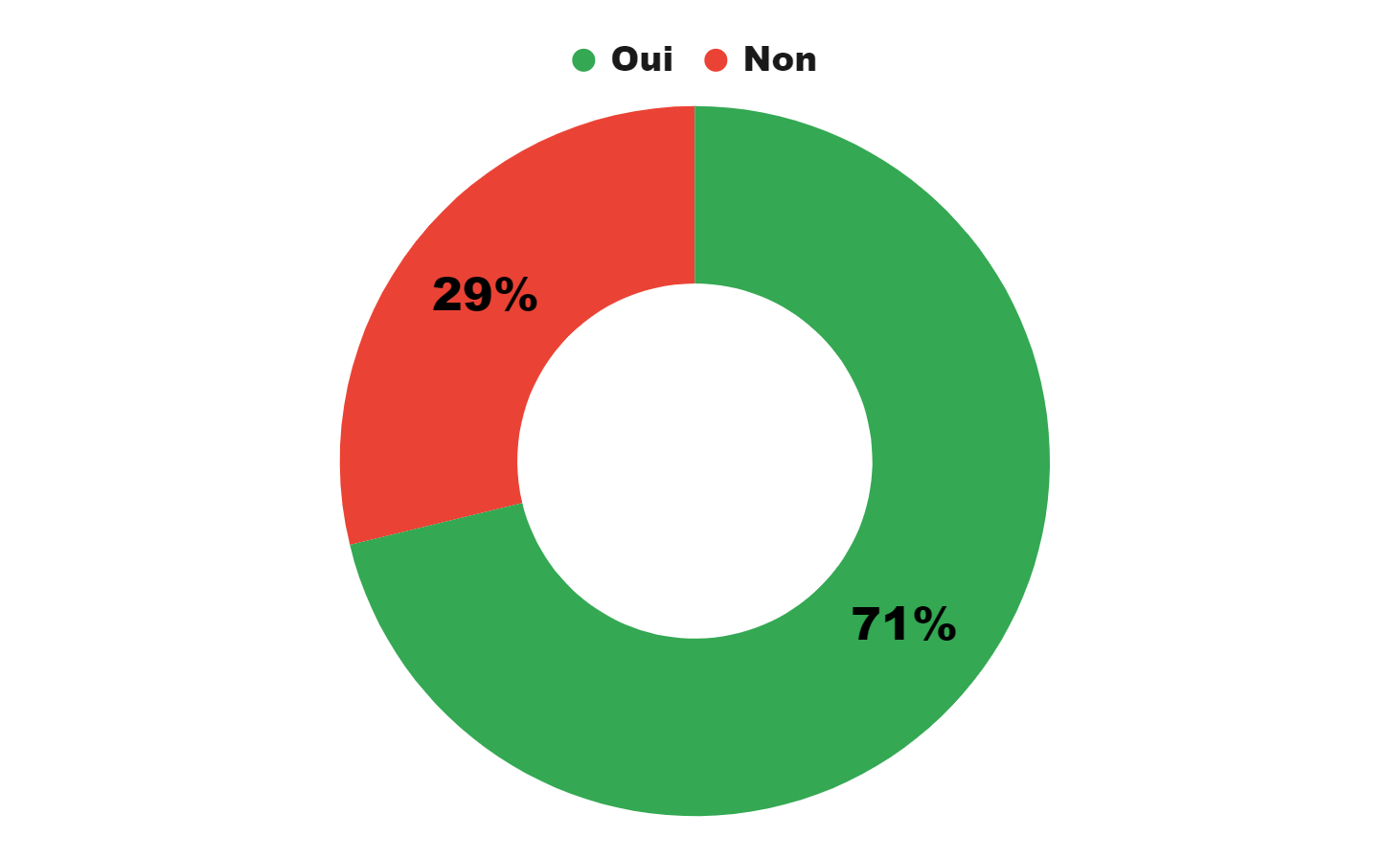
Antivaccination
Les médecins qui préconisent aux patients de ne pas se faire vacciner devraient-ils être sanctionnés par l’Ordre des médecins ?

Slide 23
Antivaccination
Les médecins qui préconisent aux patients de ne pas se faire vacciner devraient-ils être sanctionnés par l’Ordre des médecins ?
NON (29%)
OUI (71%)
Chacun est libre de ses propres décisions, patients comme médecins (≈45%)
Cela dépend du vaccin (≈15%)
Une sanction est dans ce cas une réponse inadéquate (≈15%)
Cette décision est tout à fait justifiable (immunodépression…) (≈10%)
A partir du moment où le médecin expose les faits scientifiquement (≈7%)
…
Il faut penser au bien-être dans la société dans sa globalité (≈30%)
Cela fait partie de la responsabilité des médecins (≈20%)
Cela remet en cause l’aspect scientifiquement inhérent à la pratique de la médecine (≈20%)
Cette attitude est « criminelle » (≈10%)
Il s’agit d’une erreur médicale (≈8%)
…

Slide 24
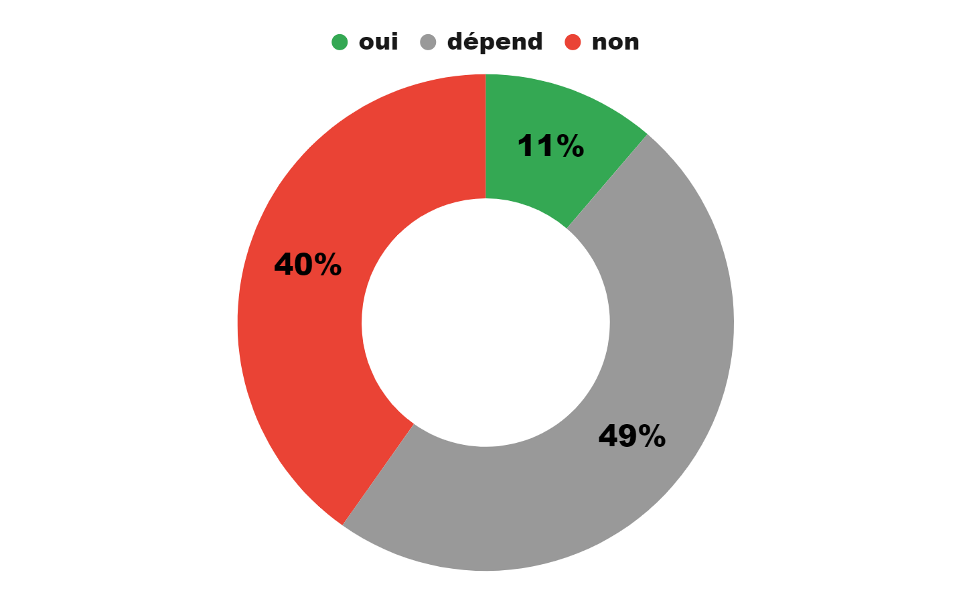
Erreur médicale
Existe-t-il des situations dans lesquelles il est acceptable de cacher ou de ne pas révéler une erreur médicale qui pourrait être dommageable au patient ?

Slide 25
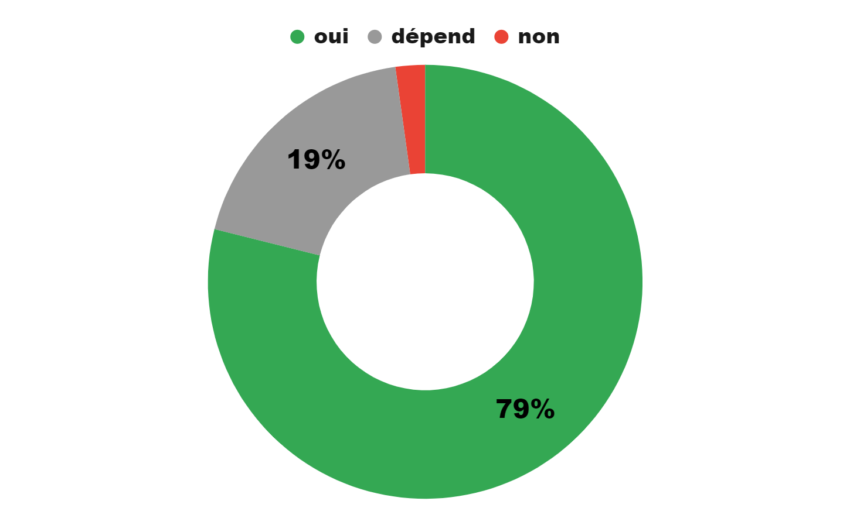
Erreur médicale – excuses
En cas d’erreur médicale, présenteriez-vous vos excuses à un patient ?

Slide 26
Réactions face à des résultats provenant de test génétique
Si à l’issue d’un test génétique, il s’avérait que votre patient présentait le marqueur génétique d’une maladie pour laquelle il n’existe pas de traitement préventif, envisageriez-vous de ne pas divulguer cette information au patient ?

Slide 27
Réactions face à des résultats provenant de test génétique
Si à l’issue d’un test génétique, il s’avérait que votre patient présentait le marqueur génétique d’une maladie pour laquelle il n’existe pas de traitement préventif, envisageriez-vous de ne pas divulguer cette information au patient ?
NON (44%)
DEPEND (43%)
OUI (13%)
Le patient a le droit de savoir et de connaître les résultats de chaque test (≈70%)
Cette question est abordée avant d’effectuer le test (≈25%)
…
Cela dépend de la volonté du patient d’être informé (≈50%)
Cela dépend de la capacité du patient à encaisser le coup (≈15%)
Cela dépend s’il y a des conséquences sur sa vie future (descendance…) (≈10%)
Cela dépend de la gravité du marqueur (≈5%)
…
Certains patients ne veulent pas être informés (≈15%)
Volonté de ne pas gâcher la vie du patient (≈5%)
Le sujet a été abordé avant le test (≈5%)
Cela dépend du but du test (≈5%)
Je demanderais conseil à des confrères (≈5%)
Cela dépend de la capacité du patient à encaisser le coup (≈5%)
…
(ne se prononcent pas : ≈55%)

Slide 28
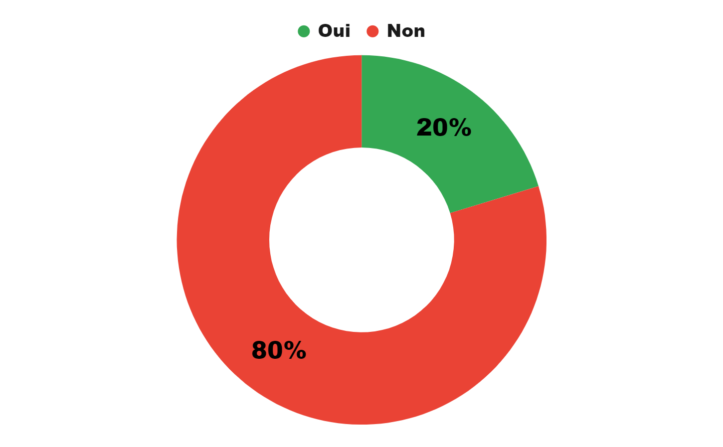
Maltraitance domestique
Vous est-il déjà arrivé de suspecter une victime de violence domestique et de ne pas faire de signalement, ni de chercher à confirmer la maltraitance ?

Slide 29
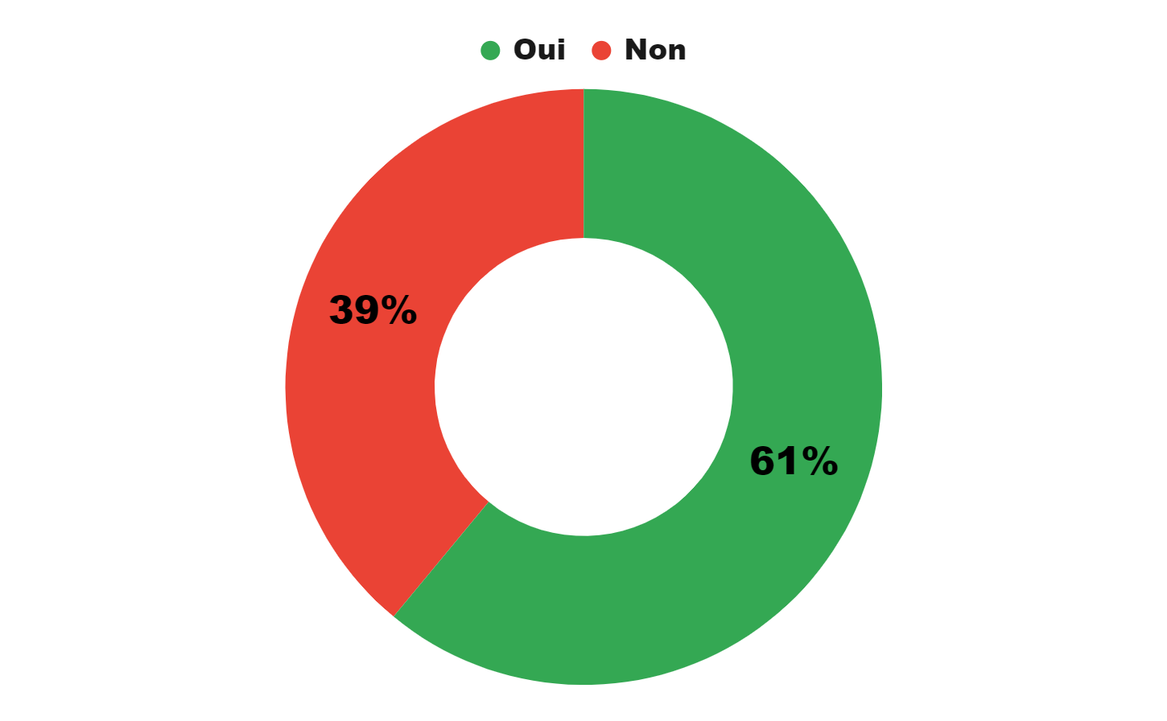
Prescription d’un placebo
Seriez-vous prêt à prescrire un traitement inactif (de type placebo incluant l’homéopathie) à un patient qui réclame un traitement avec insistance, alors qu’il n’en a pas besoin ?

Slide 30
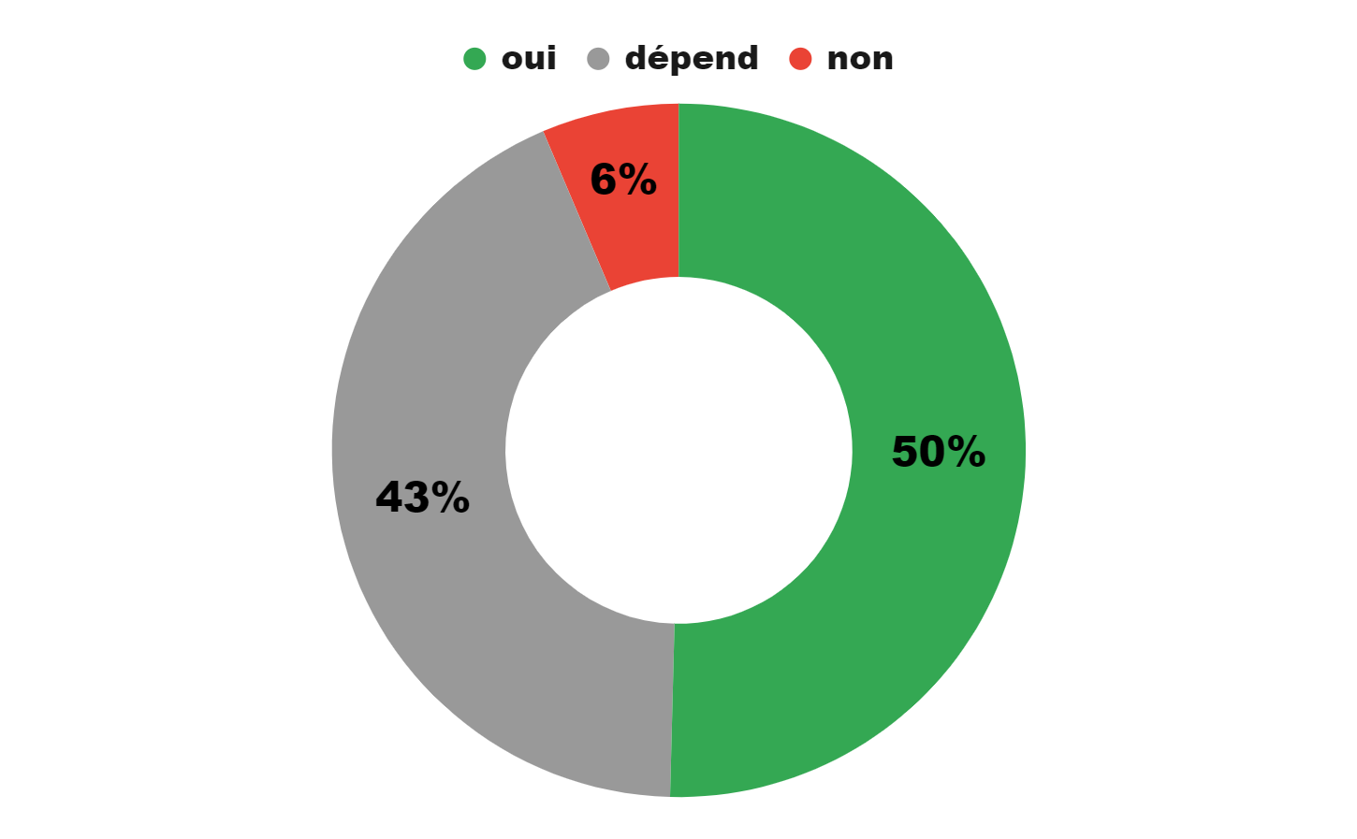
Dénonciation d’un collègue en cas de jugement altéré
Si la pratique d’un médecin collègue ou ami se retrouve altérée par l’alcool, la drogue ou la maladie, seriez-vous prêt à le signaler ?

Slide 31
Dénonciation d’un collègue en cas de jugement altéré
Si la pratique d’un médecin collègue ou ami se retrouve altérée par l’alcool, la drogue ou la maladie, seriez-vous prêt à le signaler ?
NON
DEPEND
OUI
J’aborde le sujet d’abord avec la personne concernée (≈30%)
Cela ne fait pas partie de mon travail (≈25%)
Je suis la situation de près et les éventuelles évolutions (≈15%)
A qui en référer ? (≈5%)
Eventuellement, j’en parle discrètement avec des collègues (≈5%)
…
J’aborde le sujet d’abord avec la personne concernée (≈50%)
Cela dépend s’il y a un danger pour le patient, de la gravité, de la relation, de la spécialisation (≈20%)
Il faut d’abord des preuves claires (≈10%)
A qui en référer ? (≈10%)
Cela n’est pas facile à faire (≈5%)
…
J’aborde le sujet d’abord avec la personne concernée (≈30%)
Pas d’hésitation, il s’agit de bon sens ! (≈30%)
D’office, s’il y a un danger pour le patient (≈20%)
Il est indispensable d’en parler à l’Ordre des médecins (≈10%)
On peut commencer par aborder le sujet avec des collèges (≈5%)
…

Slide 32
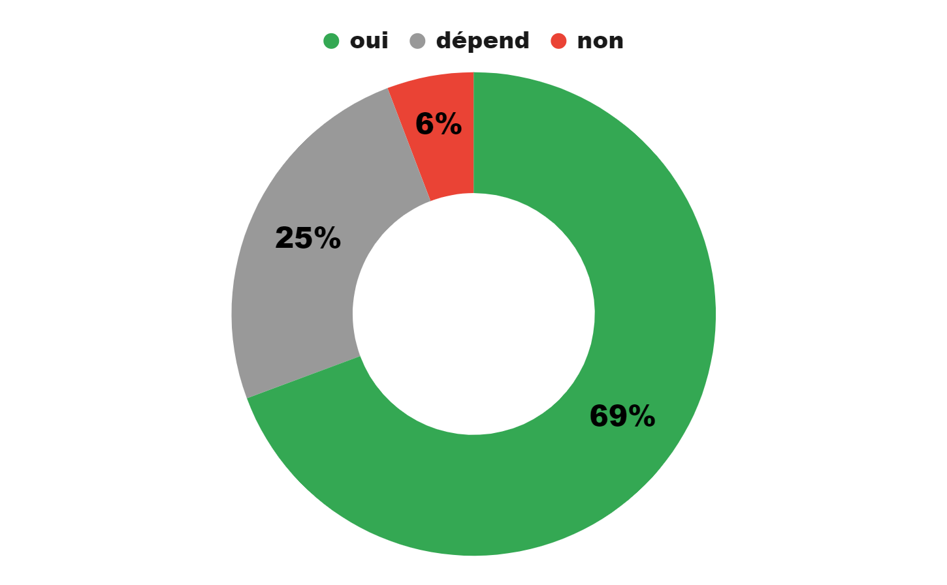
Impact de la religion sur les décisions médicales
Vos croyances religieuses ont-elles déjà influencé votre prise de décision médicale ?

Slide 33
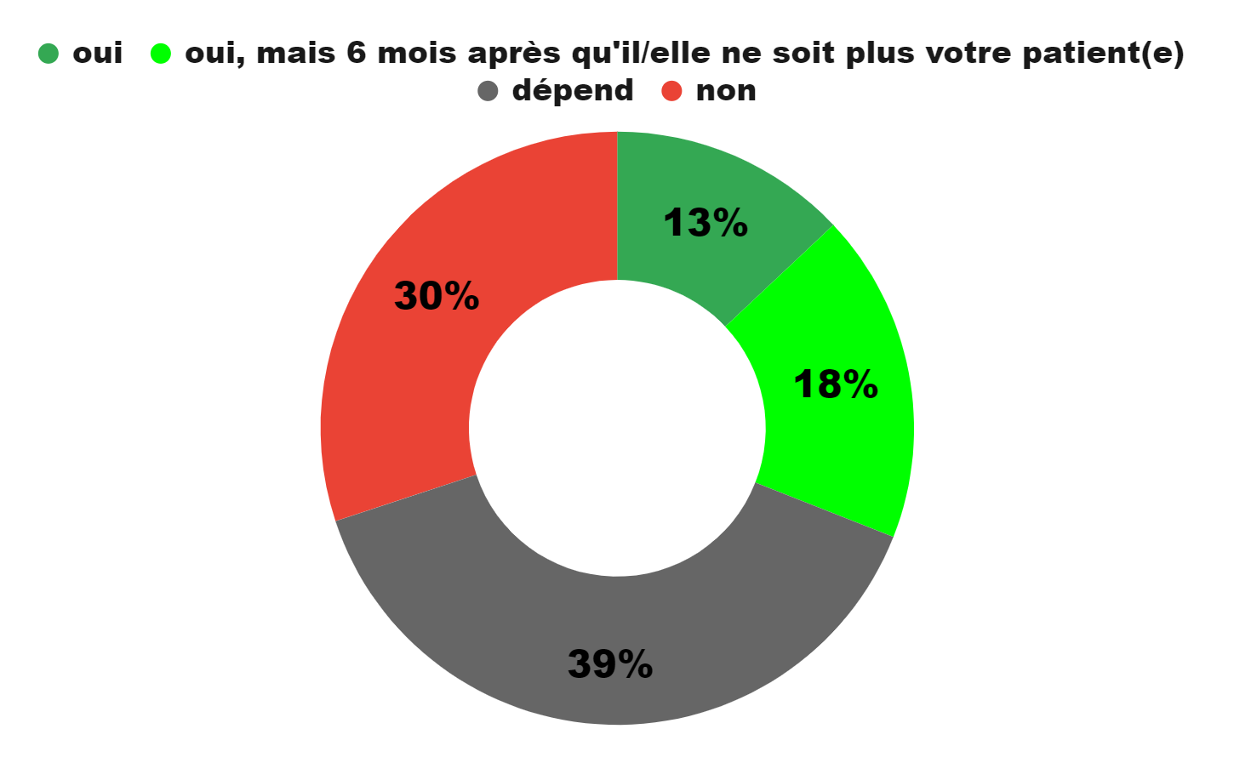
Relation patient(e)-médecin hors cadre
Est-il, selon vous, acceptable qu’un praticien s’engage dans une relation sexuelle ou amoureuse avec son/sa patient(e) ?

